Slide 1
Synchronize
Презентация о продукте

Slide 2
Что такое Synchronize?
Synchronize — это проект с открытым исходным кодом, направленный на защиту файлов от посторонних глаз и их безопасную передачу

Slide 3





Как это работает?
Synchronize использует шифрование AES-256. Этот алгоритм является стандартом для многих организаций и продуктов, где безопасность играет ключевую роль
Ниже представлены некоторые из них:

Slide 5
Корсет сайта
Сайт будет встречать пользователя двумя кнопками: Encrypt, Decrypt
При нажатии на Encrypt
  Откроет поле ввода
  Возможность перекинуть файл
  Возможность задать ключ
  Опционально: сгенерировать ссылку
  После нажатия кнопки «подтвердить» у пользователя будет возможность скачать файл и скопировать ссылку (если пользователь просил её создать), а так же синхронизировать с сервисами облачным хранилищ (по выбору)
  Данная кнопка шифрует файл по заданному включу
При нажатии на Decrypt
  Откроет поле ввода
  Возможность перекинуть файл
  Возможность задать ключ
  Данная кнопка позволяет расшифровать файл

Slide 6
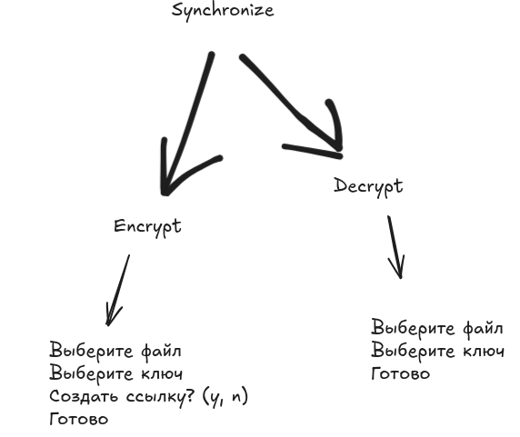

Slide 7
Аналоги
Разумеется, у Synchronize есть аналоги, например, Cryptomator, но у Synchronize есть ключевые отличия:
Абсолютная свобода проекта от проприетарных компонентов
Лицензия свободного распространения
Является импортозамещением для российского рынка
Возможность создавать ссылки для того, чтобы делиться файлами
Возможность работы, не скачивая приложение. Прямо в браузере

Slide 8
А что в итоге?
Synchronize можно применять для передачи чувствительной информации: юристам, предпринимателям, обычным пользователям, хотящим передать что-то без перехвата злоумышленниками и т. д.

